Slide 1
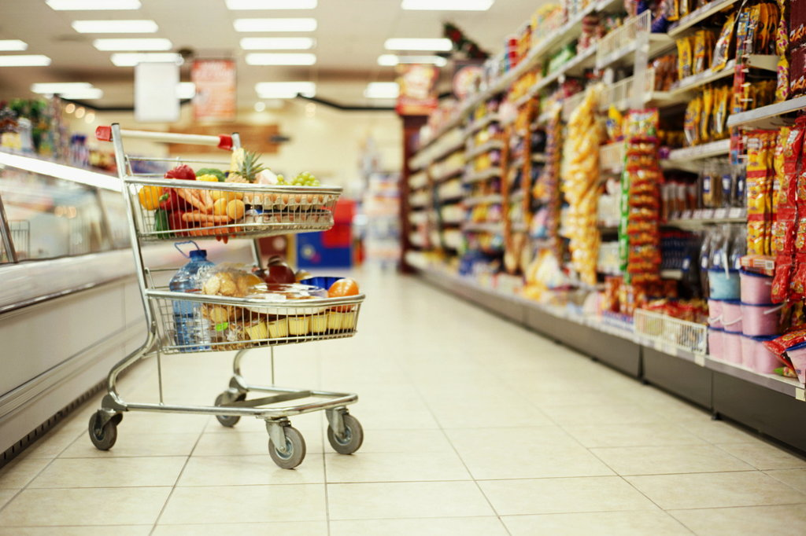
Geschafte und Shopping
Презентація з німецької мови учениці 9-Б класу Жукової Сабріни

Slide 2
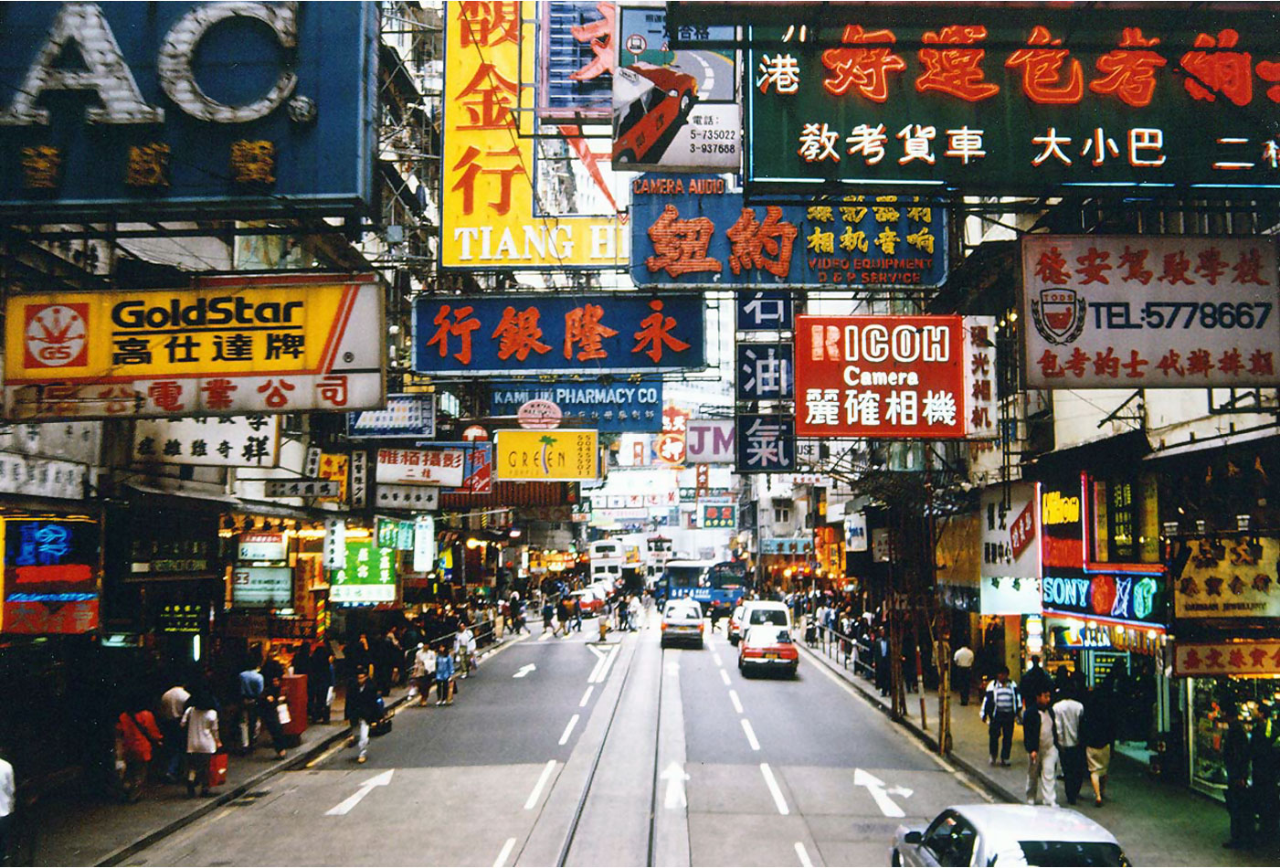
Wir alle lieben es, einkaufen. Millionen Menschen einkaufen gehen jeden Tag.

Slide 3
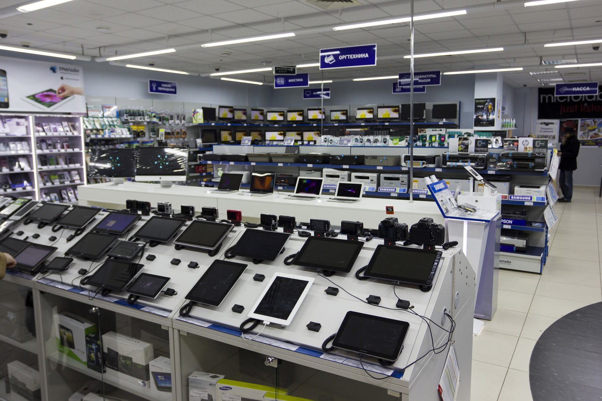
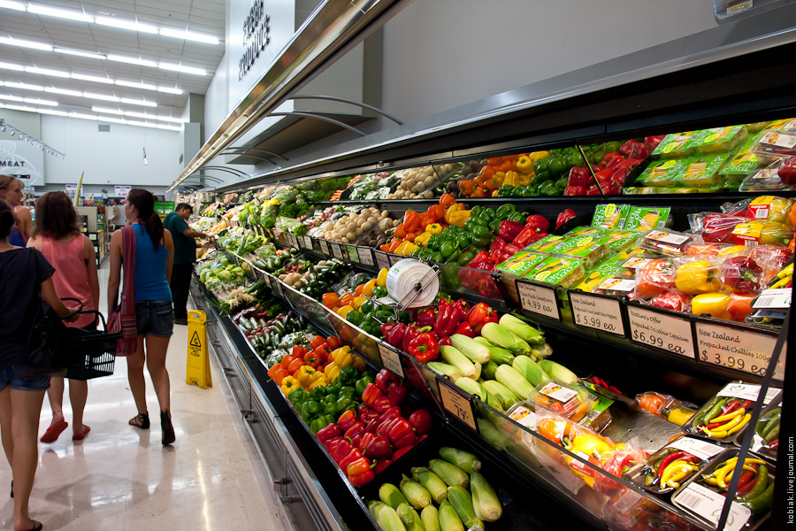
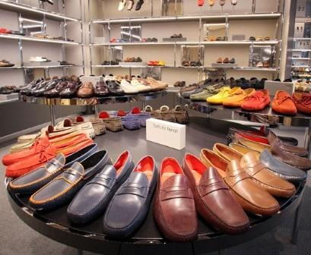
In den Geschaften kann man alles kaufen. Es gibt viele Abteilungen in den Geschaften.

Slide 4
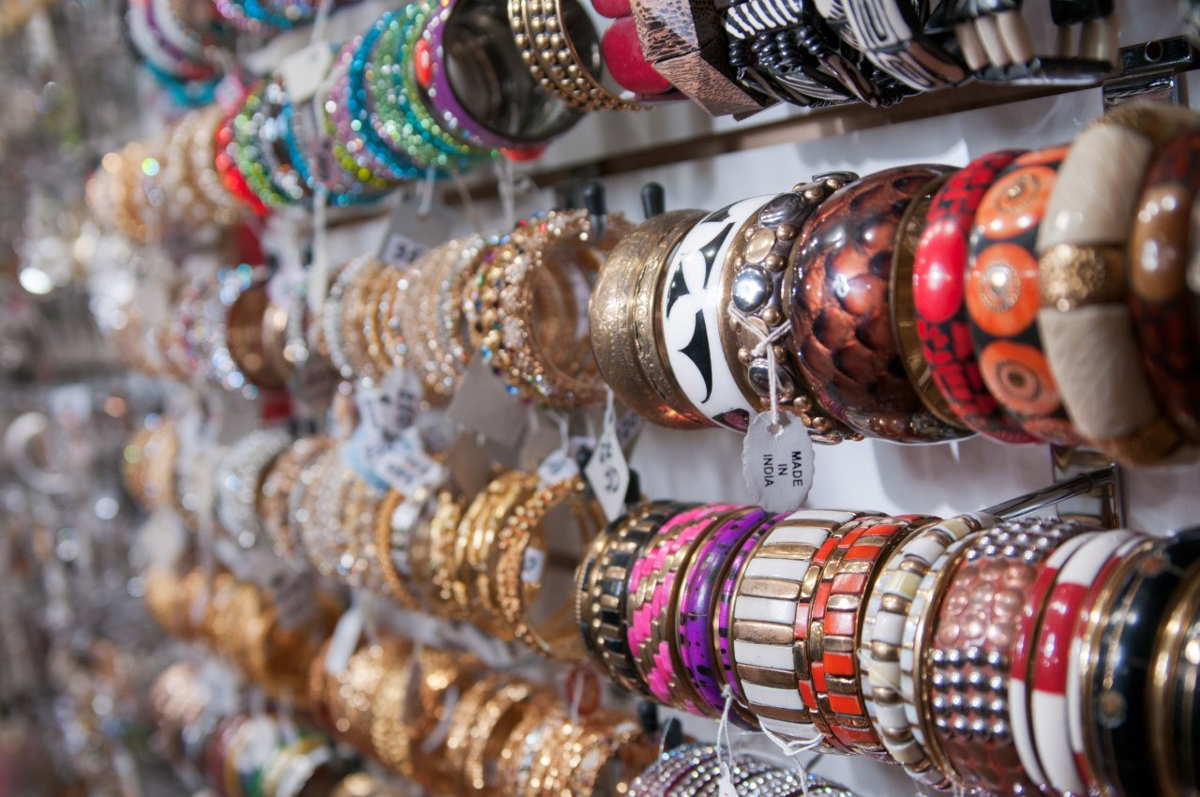
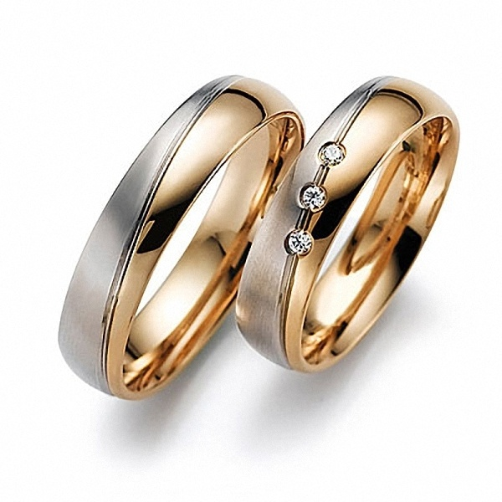
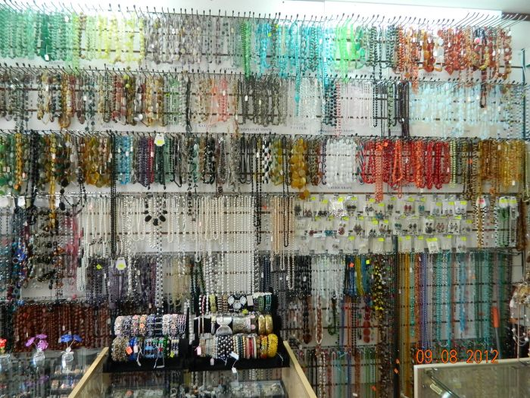
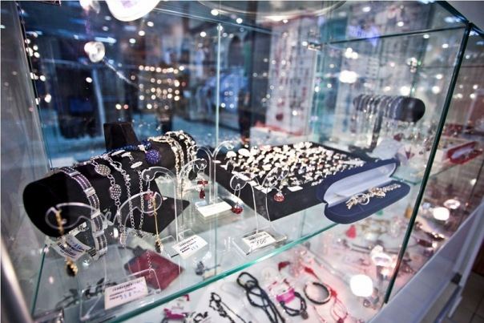
Wir konnen Ohrringe in der Schmuckabteilung kaufen.

Slide 5
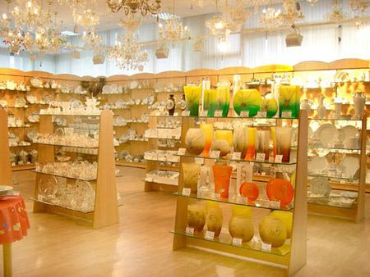
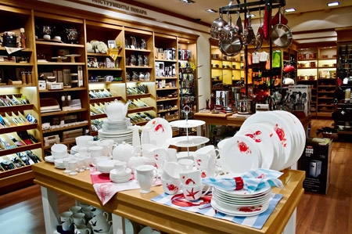
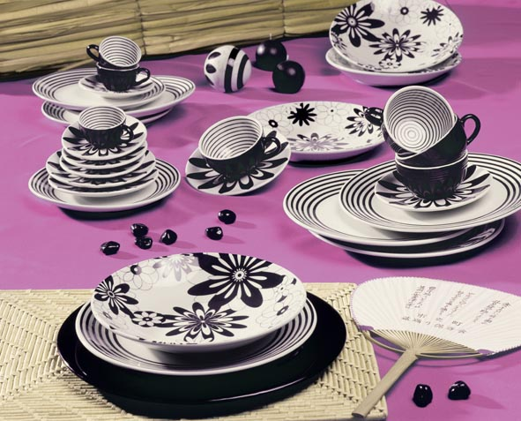
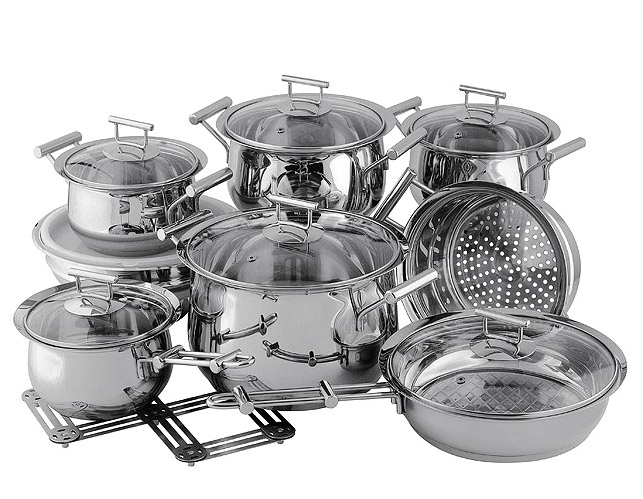
Wir konnen Tassen und Teller in der Abteilung fur Geschirr kaufen.

Slide 6
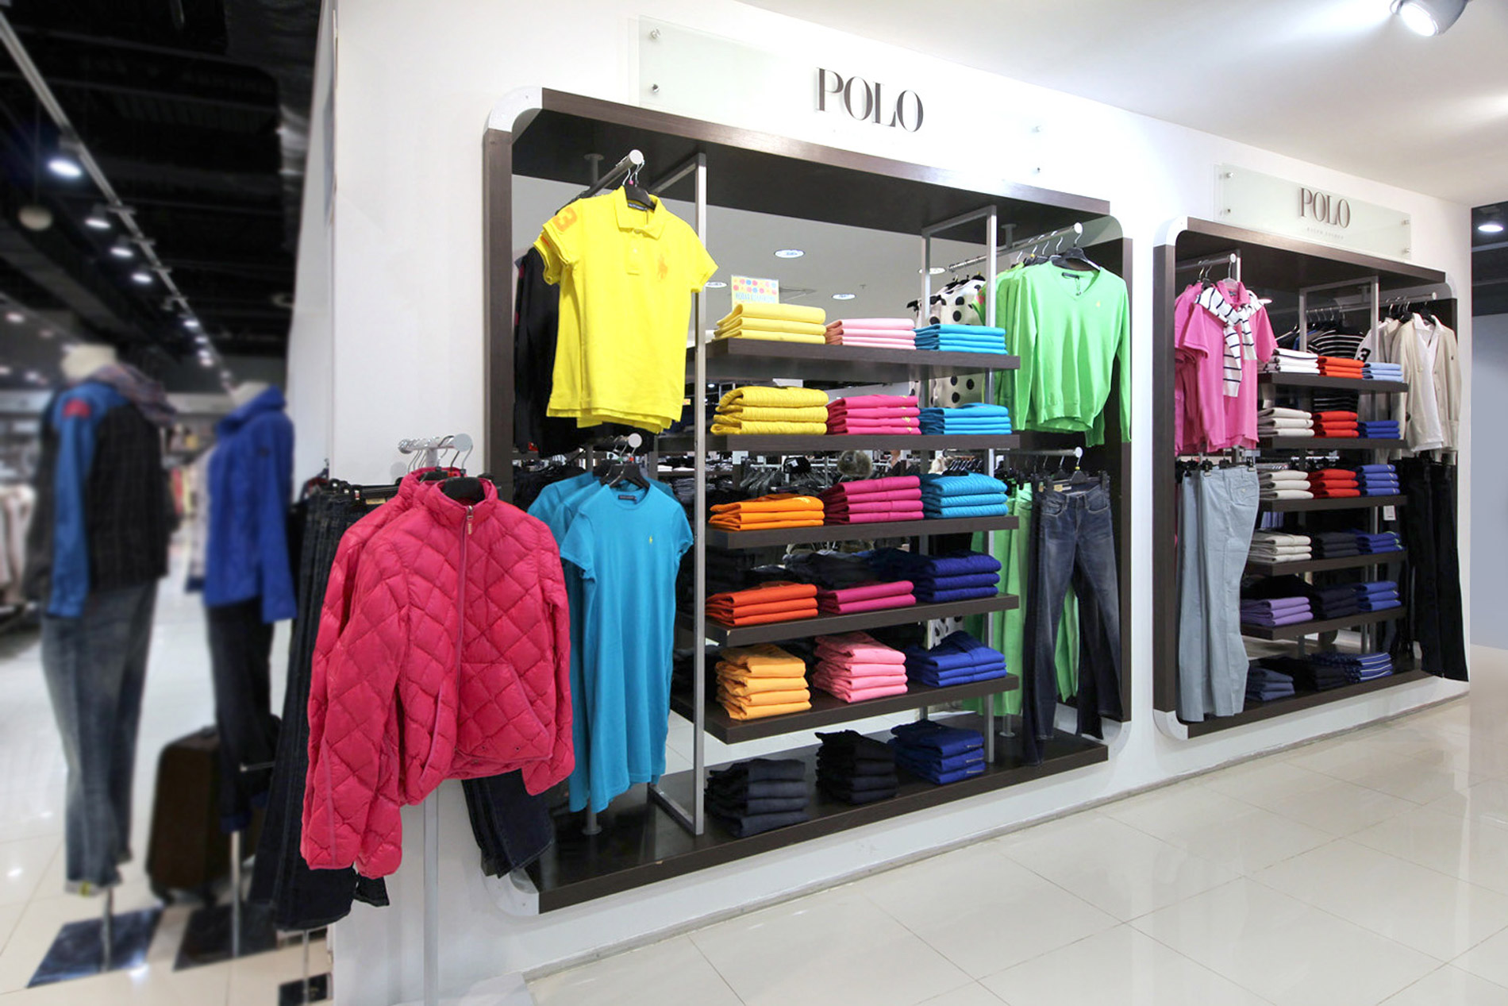
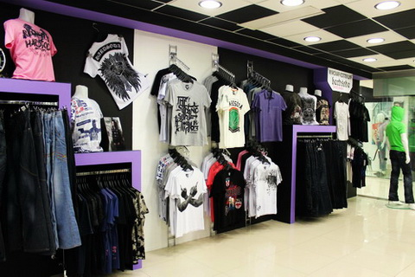
Wir konnen Jeans und Jacken in der Bekleidungsabteilung kaufen.

Slide 7
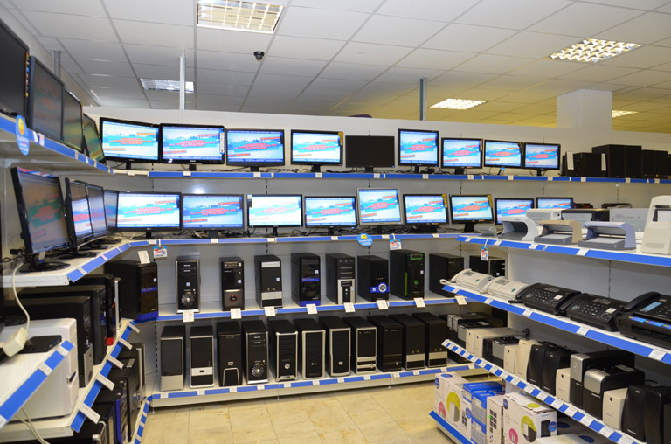
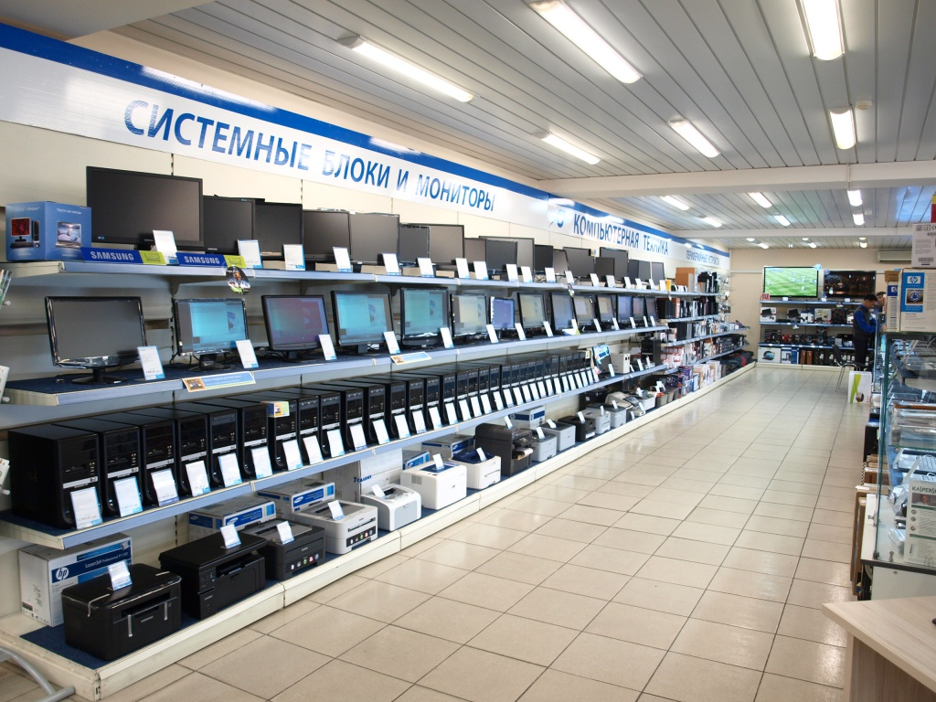
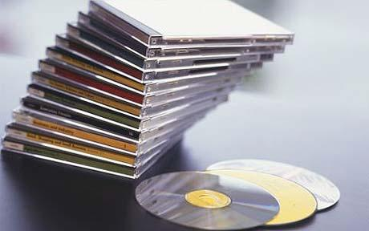
Wir konnen CD-Spiele in der Abteilung fur Computer und Softwaren kaufen.

Slide 8
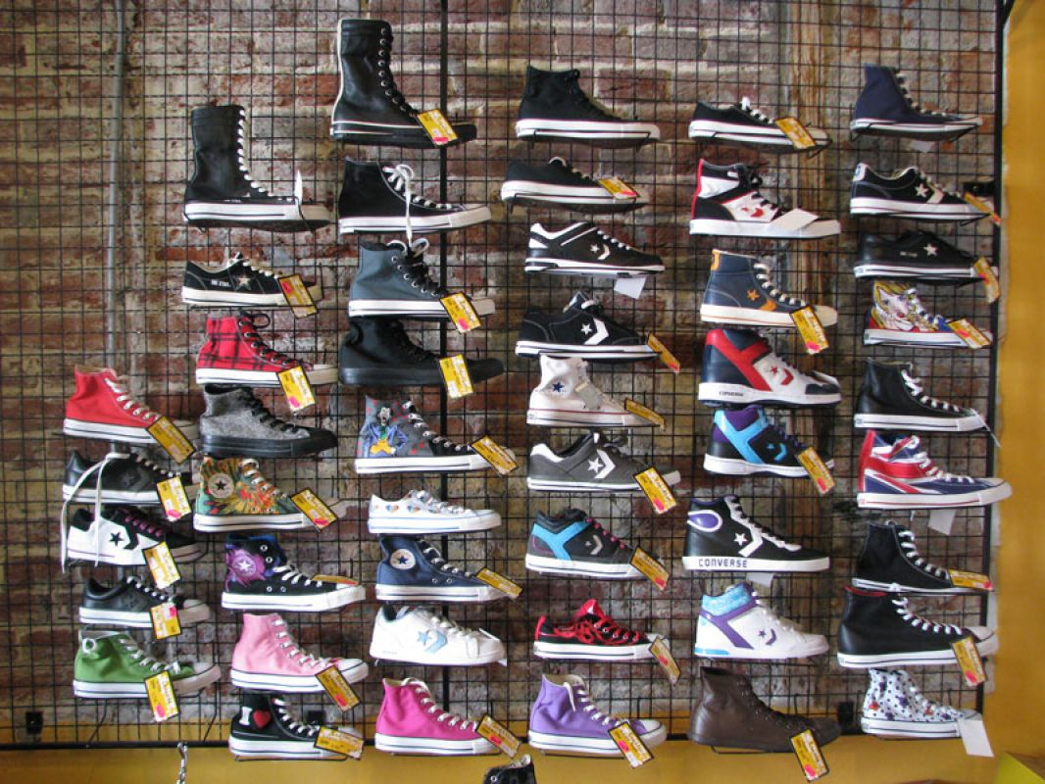
Wir konnen Schuhe in der Abteilung fur Schuhe kaufen.

Slide 9
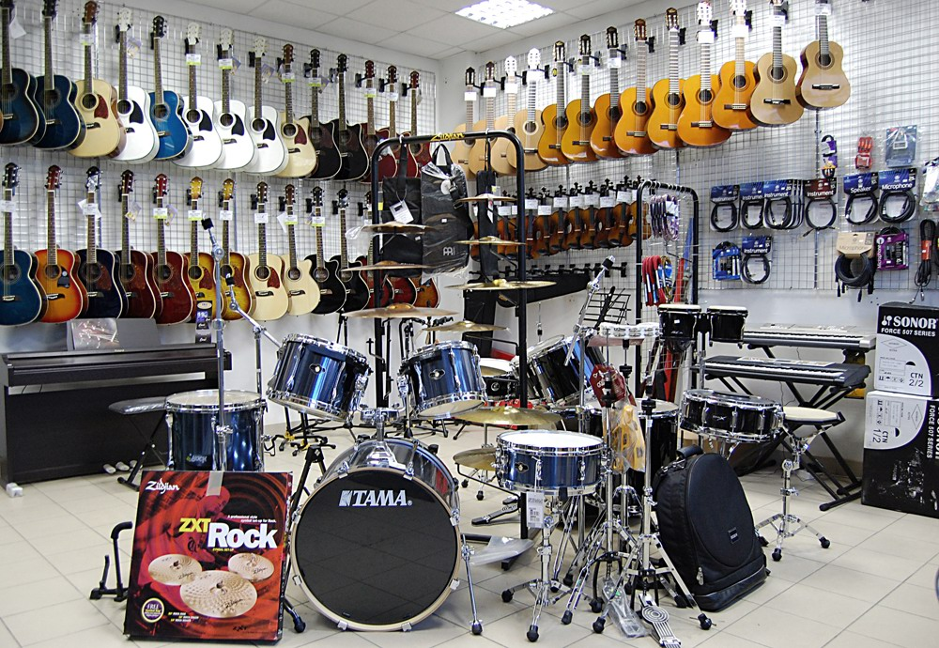
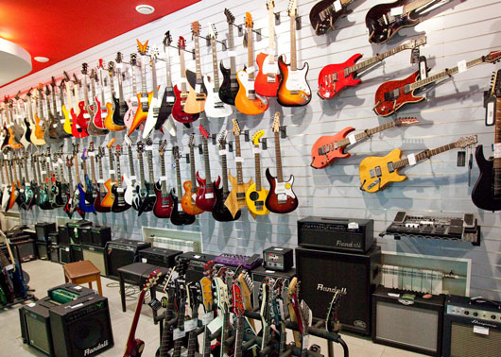
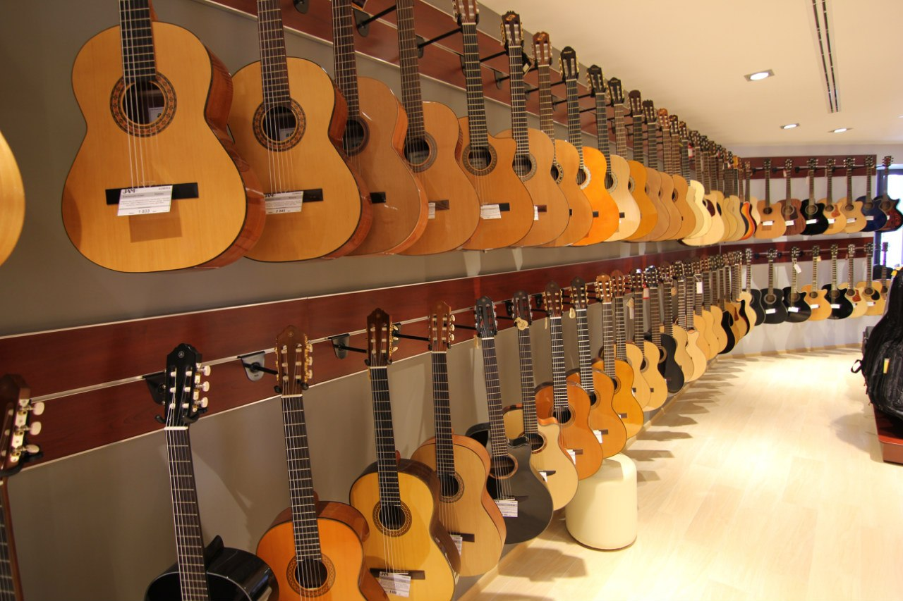
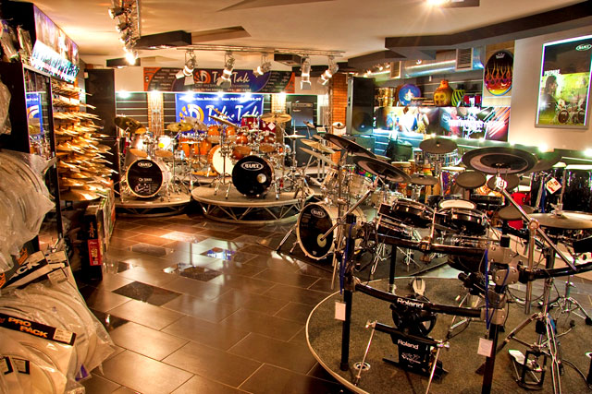
Wir konnen Gitarren in der Musikabteilung kaufen.

Slide 10
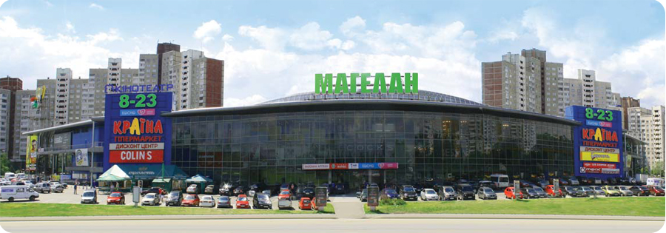
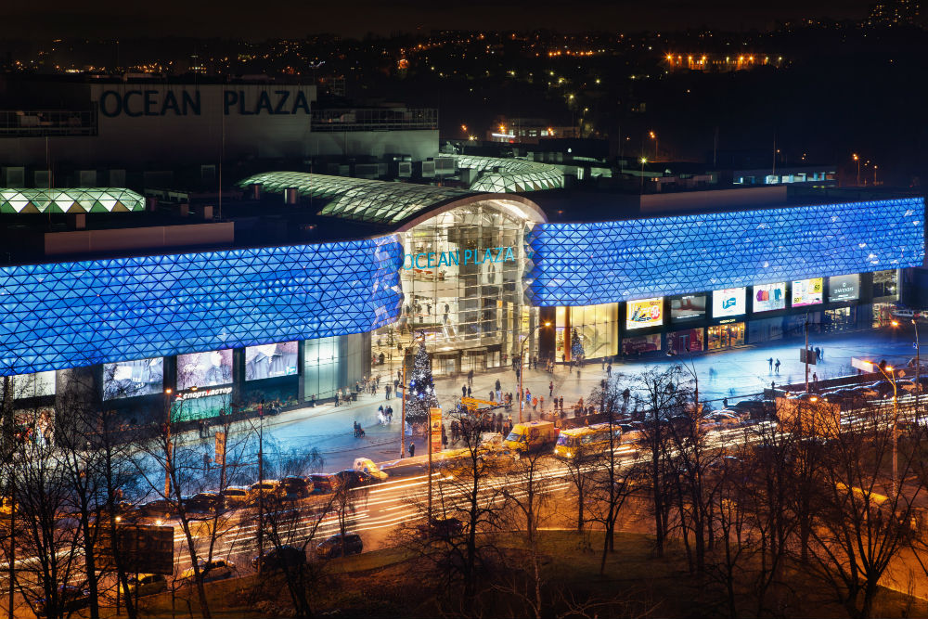
Kiew hat viele Einkaufszentren und Geschaften, wo wir alles, was sie brauchen, zu kaufen.

Slide 11
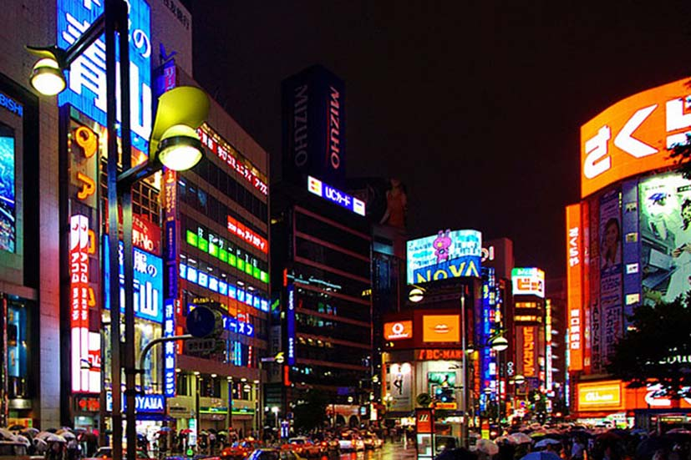
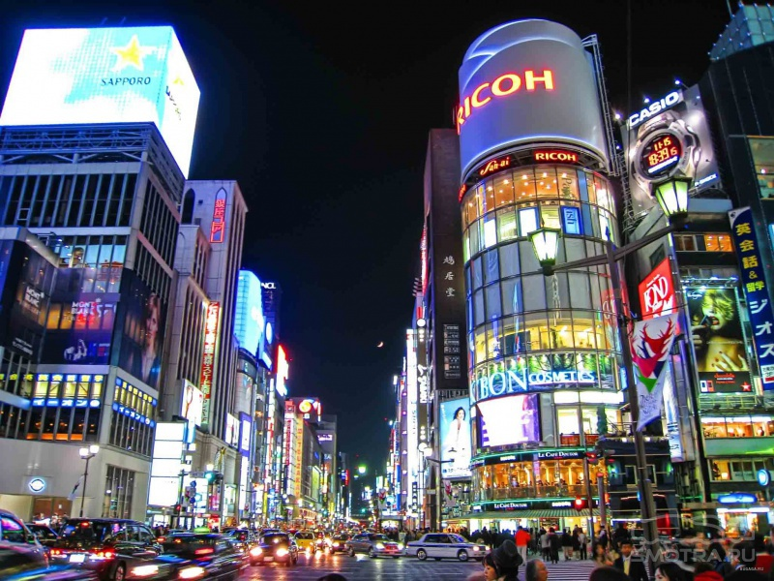
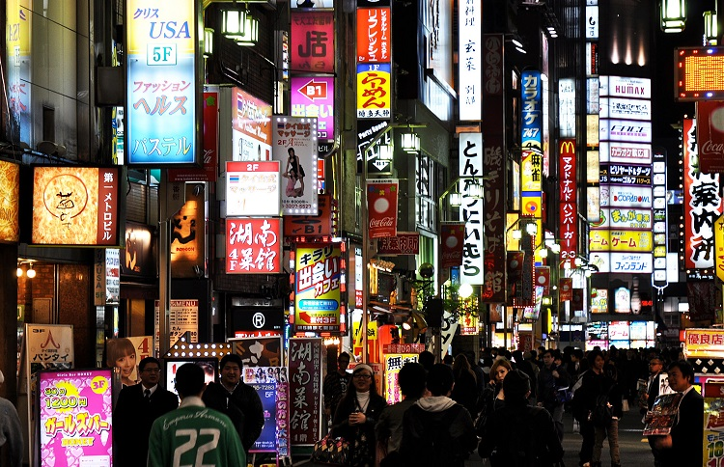
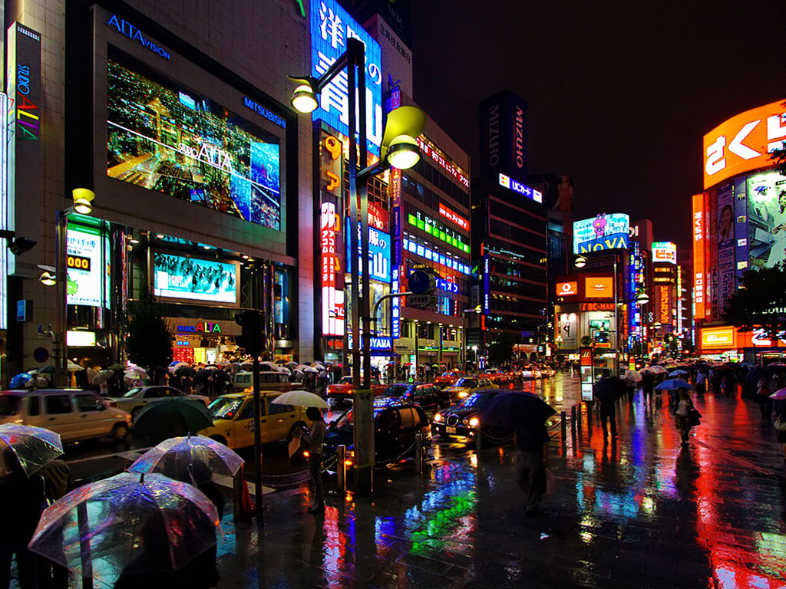
Die meisten Geschafte in der Welt in Tokio.

Slide 12
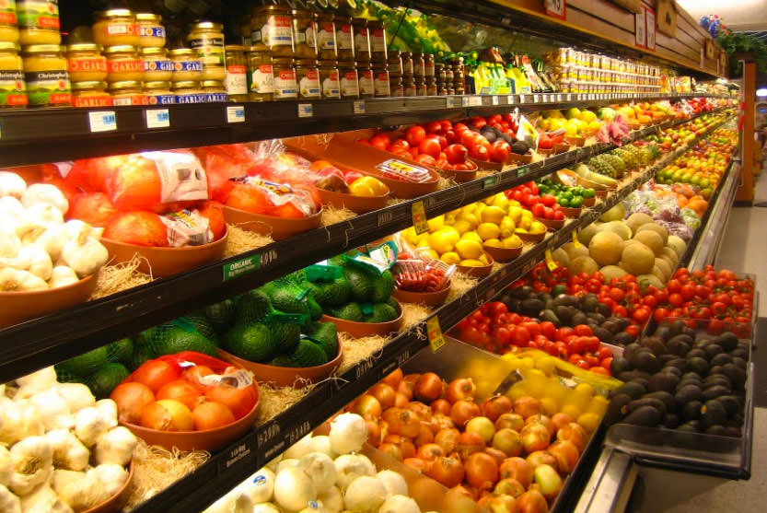
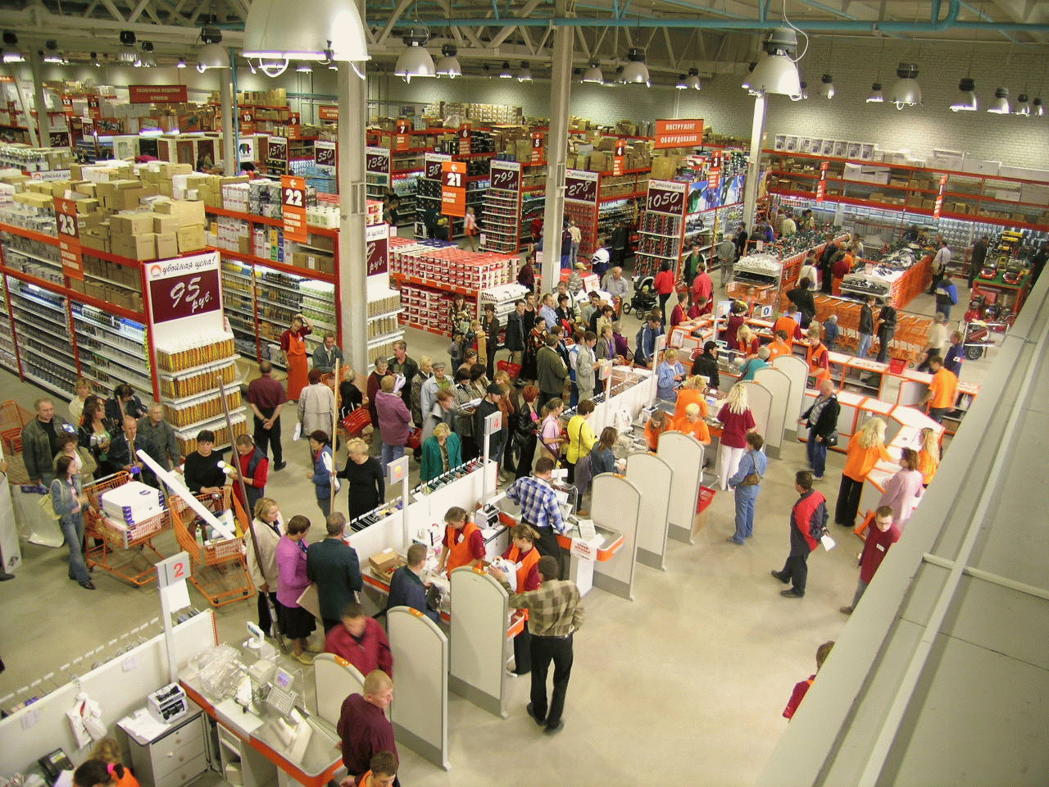
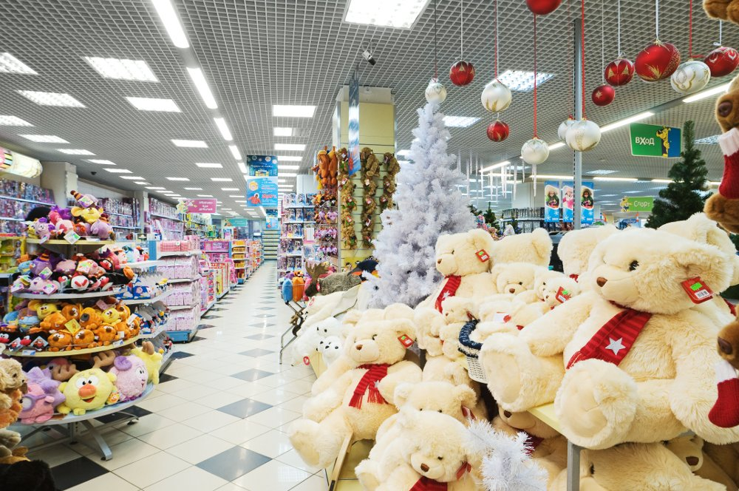
Ich glaube, dass ohne Geschafte unser Leben ware unmoglich.

Slide 13
Danke schon!

